Slide 1

Trafico Humano
Nuestra Esclavitud Moderna

Slide 2

Historia De La Biblia-
LAMENTACIONES 5:1, 11, 13, 15
Recuerda, Señor, lo que nos ha sucedido; toma en cuenta nuestro oprobio.
En Sión y en los pueblos de Judá fueron violadas casadas y solteras
A nuestros mejores jóvenes los pusieron a moler; los niños tropezaban bajo el peso de la leña
En nuestro corazón ya no hay gozo; la alegría de nuestras danzas se convirtió en tristeza.

Slide 3
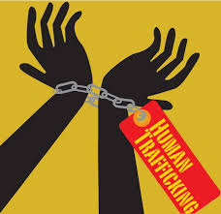
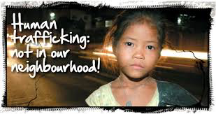
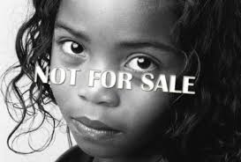
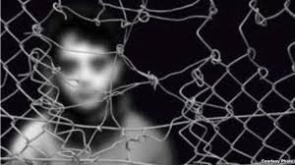

Slide 4
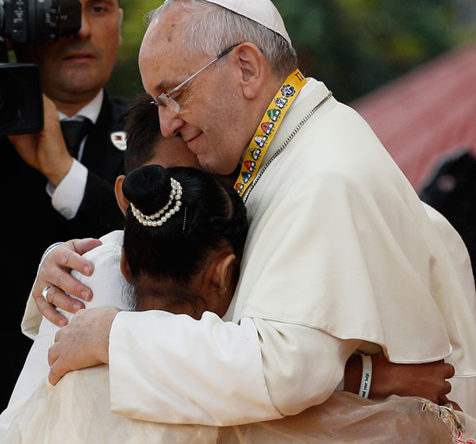
Papa Francisco
Quisiera decir algo sobre otra cosa que me preocupa. Me refiero al trabajo que esclaviza o el “trabajo esclavo”. Cuantas personas en el mundo son victimas de este tipo de esclavitud donde la persona esta al pendiente de su trabajo cuando el trabajo debería de convenir a sí mismo para que tengan amor propio. Le pregunto a mis hermanos y hermanas en la fe y todos los hombres y mujeres de buena voluntad para una proposición conclusiva a combatir el trato de personas que incluye el “ trabajo esclavo”.
2013,1 Mayo

Slide 5
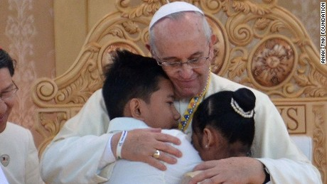
Papa Francisco
Cada ser humano , hombre, mujer , niño y niña , está hecha a imagen de Dios .. Todas las personas y todos los pueblos, son iguales y deben recibir la misma libertad y la misma dignidad .
Por lo tanto , declaramos en todos y cada uno de nuestros credos es la trata de personas . . . es un crimen contra la humanidad
nuestras comunidades de fe están llamados a rechazar , sin excepción, toda privación sistemática de la libertad individual a los efectos de la explotación personal o comercial; Declaración sobre el Día Internacional para la Abolición de la Esclavitud ,
02 de diciembre 2014

Slide 6
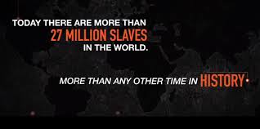
EL ESCLAVITUD AYER Y HOY
Abrahán Lincoln (El Quinto Presidente de Estados Unidos) libero los esclavos en 1864.
13.5 millón de esclavos en África.
Hoy hay un estimado de 27 millones de personas en esclavitud en el mundo.
Más de la mitad de victimas son de el tráfico de mano de obra.

Slide 7
ENSEÑANZA DE LA IGLESIA -
Enseñanza social católica fundado en el amor propio en la persona humana compartido entre todas las tradiciones de fe.
La Conferencia de Obispos Católicos en los Estados Unidos (COCEU) La comisión de la declaración de migración acerca de la trata de personas.
“La trata de personas es un delito horrífico contra la dignidad y los derechos de la persona humana. Todos esfuerzos deben de gastase para eliminarlo.” Papa Francisco

Slide 8
DIÓCESIS DE SAN JOSE Y MONTEREY
La red Católica para Eliminar la Trata De Personas (CNEHT) en el Diócesis de San José y Monterey. Misión: La Educación y Apoyo.

Slide 9






CONGREGACIONES RELIGIOSAS
Congregaciones Religiosas han tomado medidas corporativas contra la trata de personas. Tenemos el compromiso de educarnos y advertir esta maldad y también tomar medidas en otros áreas que afectan la trata de personas.
NON VOX SED VOTUM,
NOT WORDS BUT DEEDS
SISTERS OF THE PRESENTATION

Slide 10
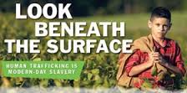
El Rostro de Trafico Humano
Una muchacha joven en Los Ángeles – Tres semanas horrorosas como un esclava sexual en Las Vegas
Shirley – De Waco, Texas. Forzada a la prostitución – En San Jose
Sarah. . .Forzada a un cuarto. . . la única conexión con el mundo exterior es una ventana pequeña, que atiende quince hombres cada noche.
MIGUEL…Quien trabaja en campos de hortalizas

Slide 11
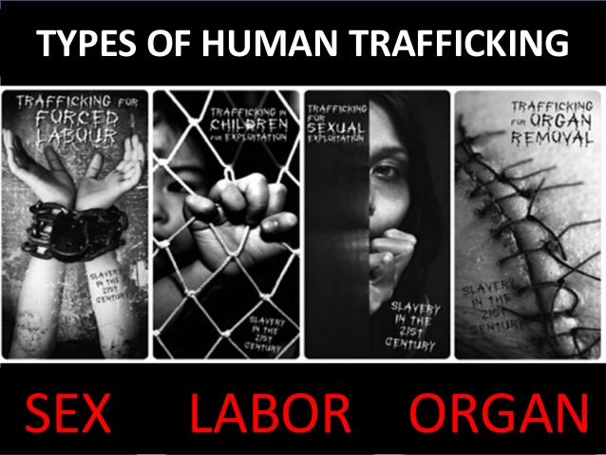
EN NUESTRO PROPIO PATIO INTERIOR
Niños de 13 años reclutando a otros niños en el polideportivo.
Un estudiante de secundaria de ultimo año en San José bien educado en este asunto y un mismo defensor dio esta historia en un seminario diocesano hace un año en el polideportivo en la trata de personas en Octubre. Dos semanas antes ella había oído por un niño de 13 años que en el mismo polideportivo dos cuadras de su casa donde ella iba cuando ella tenía 13 años que una niño estaba reclutando otros niños para el tráfico sexual.
Diácono en Monterey escucho por un niño de 11 años que jóvenes estaban siendo reclutados en frente de bibliotecas y escuelas.
Un niño menor de edad vendiendo revistas y sexo.

Slide 12
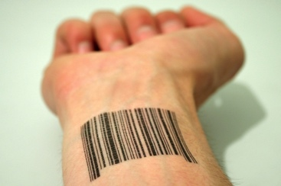
United Nations PROTOCOLO Definition
El reclutamiento, transportación, transferencia, la acogida o la recepción de las personas por medios de amenazo o fuerza o otras formas de compulsión, de secuestro, de fraude, de engaño o el abuso de poder o posición de vulnerabilidad o la distribución o recepción de pagos o beneficios para lograr el consentimiento de una persona tiendo control sobre otra para la intención de explotación. Explotación incluye al mínimo la explotación de la prostitución de otras personas de otras formas de explotación sexual, trabajo o servicios forzados, esclavitud o algo similar, servidumbre o la eliminación de órganos.
“La trata de personas es una de las violaciones de los derechos humanas más escandalosas que enfrenta las naciones unidas” - Kofi Annan, Ex Secretario General.

Slide 13
QUE GRANDE ES EL PROBLEMA
$150 billón al año
Un promedio de 96,195 de gente que son vendidos cada día
Un estimado de 21 a 27 millón ya “traficados” por todo el mundo – por cada victima de trafico sexual hay nueve victimas del tráfico del mano de obra.
En los Estados Unidos: 41% casos de tráfico sexual; 20% del mano de obra. 22% combinados 85% de mujeres están en los casos del tráfico sexual. 40% son hombres en el tráfico del mano de obra.
Notes:
Drug traffickers turning to human trafficking because it is more profitable and the penalties are less.

Slide 14
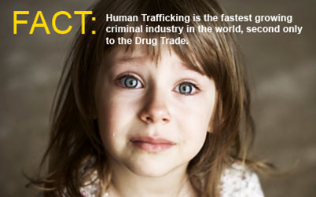
Tragedia de Los Niños
100,000 niños son traficados en los EEUU cada año. The National Center for Missing and Exploited Children
Niños tan jóvenes como 11 años de edad trabajan en prostitución en paradas de camiones
Los niños o jóvenes que se van de casa pueden ser contactados por un traficante en 48 horas

Slide 15
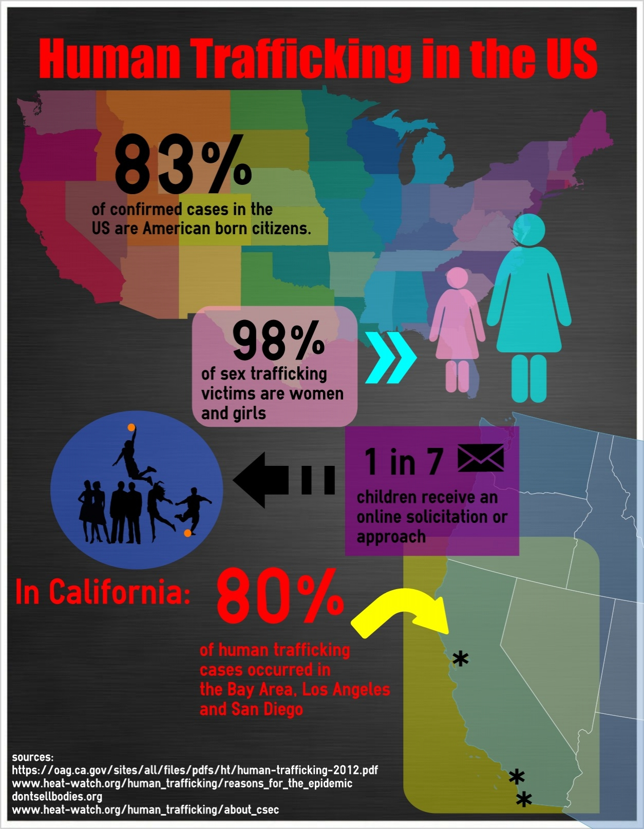

Slide 16

POLARIS Y South Bay Coalition
A partir de Diciembre 1, 2014-California tiene el numero mas alto de casos reportados-912; seguido por Tejas 452, Florida 364, Nueva York 271
La área de la Bahia es un gran punto de entrada de trafico de personas, igual a Los Angeles y San Diego. Son las tres áreas de mas trafico según el FBI
South Bay Coalition: numero total de personas ayudadas=131; 54 de sexo comercial, 55 casos de trabajo forzado, 22 casos de sexo comercial y trabajo forzado
Países de origen de las victimas ayudadas: México 43, EEUU 44, y otros

Slide 17

Quienes son las victimas de trafico de personas?
Hombres, Mujeres, y niños
De cualquier edad y de varios niveles de educación (edad media para entrar a trafico de sexo es entre 12 y 14 años)
Migrantes—los jóvenes son mas vulnerables
Jóvenes en el sistema de cuidad de crianza son muy vulnerables. 1 de 3 jóvenes que se van de casa son acercados por traficantes en menos de 48 horas

Slide 18
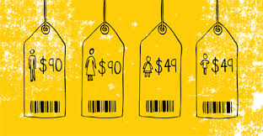
Causas de trafico de personas
Falta de oportunidades de empleo
Aumento de desigualdad económica
Declive de la economía rápida y gravemente
Codicia, violencia
Para los jóvenes: falta de estabilidad en el hogar, situaciones abusivas, falta de hogar, sistema de cuidado de crianza
Falta de seguridad de Internet

Slide 19
Las Personas Son Traficadas Para:
Actividades Criminales
Trabajos en restaurantes
Construcción
Servicios de limpieza en hoteles
Otros trabajos en sectores de labor
Venta de Órganos
Servicio domestico
Trabajo sexual
Matrimonio
Fabricas
Mendicidad
Agricultura (CA)
Notes:
Diplomatic immunity in D.C.; “mail order brides”;

Slide 20

Como Son Reclutadas Las Personas?
Conocidos o familia
Anuncios en periódicos, paginas en el internet (Backpage.com)
Agencias de empleo falsas
Front businesses
INTERNET
Por palabra de boca
Secuestro
Uso de amenazas, intimidación, y violencia
Promesas falsas
Notes:
Mail order brides,

Slide 21
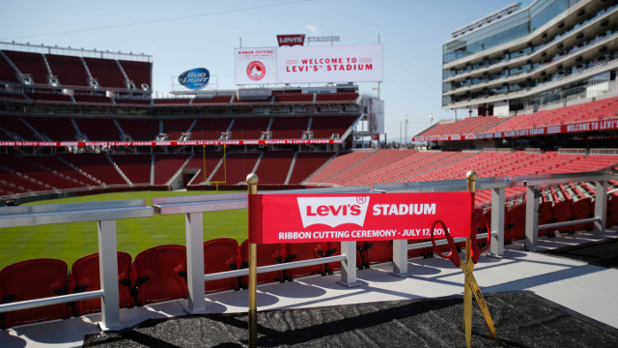
Eventos Deportivos
Todos los principales eventos deportivos son oportunidades de trafico. Mujeres son movidas a hoteles cerca del evento para “servicios” a los clientes del evento
ECPAT-USA Code for Hotels
Ejemplos de eventos deportivos: Copa Mundial de Futbol en Berlin (2006), Super Bowl 2015-Arizona, de America’s Velero Copa-San Francisco, el Super Bowl 2016, Santa Clara

Slide 22
Victims of Trafficking and Violence Protection Act 2000 (Acto de Protección de Victimas de Trafico y Violencia)
Proporciona alivio migratorio y otros beneficios a personas traficadas
Enjuiciamiento
Define nuevos crimines fe trafico y trabajo forzado
El Departamento de Estado (EEUU) publica un reporte anual sobre los esfuerzos de varios países en combatiendo el trafico de personas, “Trafficking in Persons Report”
Hay 13 proyectos de ley ante el Congreso sobre el trafico de personas

Slide 23
Victimas del trafico de personas tienen derecho a:
Ser compensados por: Daños y perjuicios, ayuda medica, asistencia social
Buscar residencia
Regresar
Seguridad
Privacidad
Información
Representación Legal
Ser escuchados en la corte
Notes:
Rescue is not enough

Slide 24


QUÉ SE PUEDE HACER? ACCIONES
REZAR cada día por las victimas/sobrevivientes/traficantes
APRENDER Y COMPARTIR los sitios web del diócesis de San José/Monterey y el StopTrafficking Newletter (y los logos de ambos)
www.dsj.org/endhumantrafficking
www.dioceseofmonterey.orgstophumantrafficking
Stop Trafficking jeansds@yahoo.com

Slide 25

OBSERVER
PRACTICAR la CONCIENCIA CIUDADANA
Estar a la mira de los “inicios”:
Señales de estar controlado
Incapacidad para mudarse o renunciar a un empleo
Moretones u otro señales del abuso
Miedo o depresión
Incapacidad para hablar por sí mismo
La falta de documentos oficiales

Slide 26
IDENTIFICAR Y REPORTAR;
Polaris Project, línea nacional. Agregarlo a tu lista de contactos. 1-888-3737-888
TEXT BeFree (277-377)
Fuerza Especial Para La Trata De Personas Del Departamento de Policía de San José 408-537-1999

Slide 27
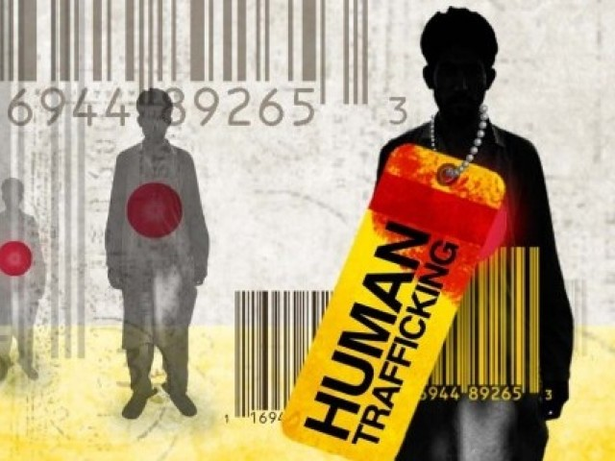
LLEGAR A SER UN CONSUMIDOR RESPONSIBLE
COMERCIO JUSTO: café, chocolate
www.CRSFairtrade.org
¿Dónde fabricaron tu ropa/uniformes?
Visite a “Made in a free world” www.slaveryfootprint/about#getapp

Slide 28

OPORTUNIDADES DE VOLUNTARIADO
CNEHT
SBCEHT
CATHOLIC CHARITIES DSJ

Slide 29
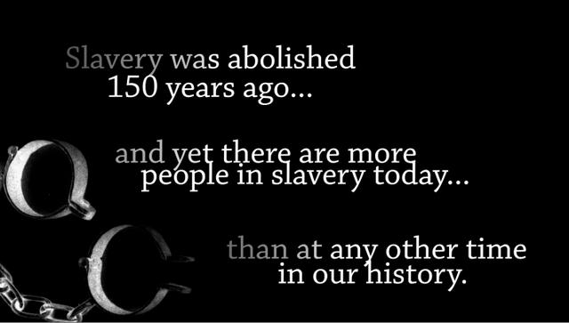
ACTIVISMO
INSTAR a los legisladores estatales que refuerzan las leyes para:
  proveer recursos para entrenar a las fuerzas del orden cómo identificar la trata de personas
  Tratar personas objeto de trata como víctimas, no como criminales
Apoyar a los PROYECTOS DE LEY del CÁMARA y del SENADO

Slide 30

APOYO FINANCIERO
SBCEHT:
Soluciones comunitarias
Super Bowl 2016 Grupo de trabajo
No Traffic Ahead sitio web
Agencias de servicios sociales
Freedom House (Monarch, Nest)
CARIDADES CATOLICAS

Slide 31
LAS AGENCIAS DE SERVICIOS SOCIALES PROVEEN:
Tasación de las necesidades de servicios sociales y la creación de un plan de servicio…
Ayudar los sobrevivientes a obtener:
  Comida y alojamiento
  Atención médica
  Asistencia psicológico
  Educación y empleo
  Capacitación social
  Beneficios públicos
Consejería de apoyo y de intervención en crisis

Slide 32
PARAR LA DEMANDA
Si las víctimas de la trata son la oferta, el deseo de sexo comercial y trabajo barato es la demanda
Implicaciones para la forma de criar a nuestros jóvenes.
El machismo en nuestra cultura
Vínculo entre la pornografía y la violencia sexual

Slide 33
SOCIOS DEL GOBIERNO EN COMBATIR
LA TRATA DE PERSONAS
U.S. Department of State (Departamento del Estado)
  Interagency Task Force (Fuerza Especial Interinstitucional)
  Office to Combat and Monitor Trafficking in Persons (Oficina para Combatir y Controlas la Trata de Personas)
U.S. Agency for International Development (Agencia del Desarrollo Internacional)
U.S. Department of Justice (Departamento de la Justicia)
  Civil Rights Division, Criminal Section (Sección de los Derechos Civiles)
U.S. Department of Health and Human Services (Departamento de la Salud y Servicios Humanos)
  Office of Refugee Resettlement (Oficina de la Replobación de Refugiados)
U.S. Department of Labor (Departamento del Trabajo)
U.S. Department of Homeland Security (Departamento de la Seguridad Nacional)

Slide 34
Uso de Adolescentes Los Medios Sociales del Encuesta de Investigación de Pew
73% de adolescentes tienen o tienen acceso a un smartphone
91% de adolescentes acceden a la web con dispositivos móvile
24% de adolescentes dicen que están en línea “casi constantemente”
71% de adolescentes entre 13 y 17 años usan el Facebook
52% usan Instagram
41% usan Snapchat
33% usan Twitter

Slide 35
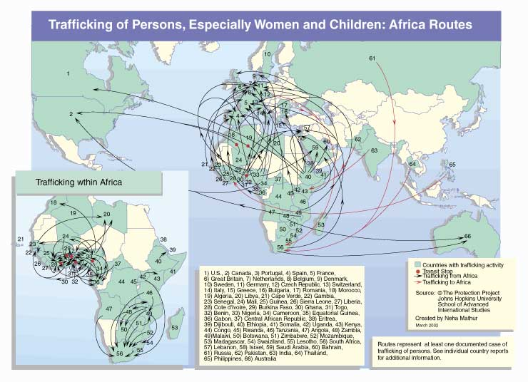

Slide 36
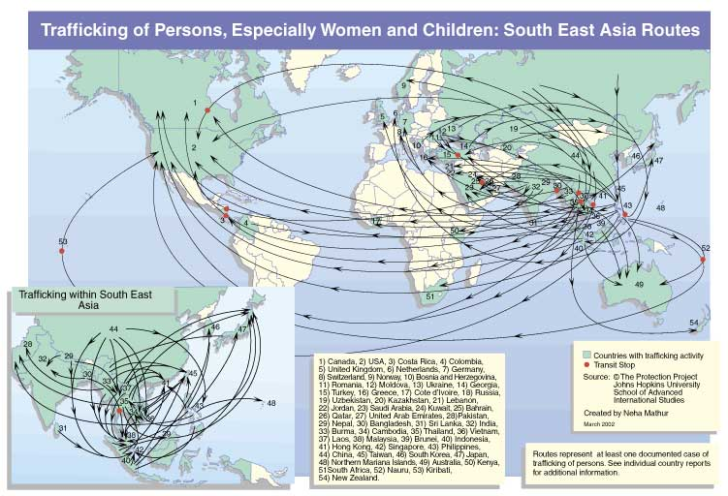

Slide 37
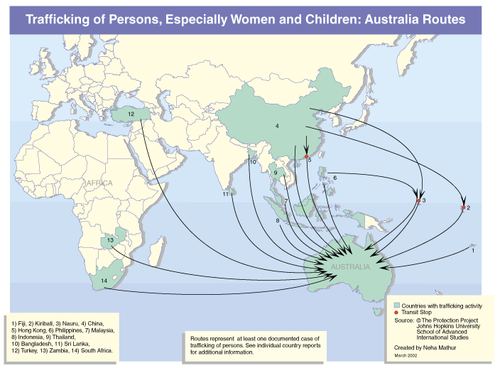

Slide 38
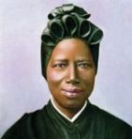
ORACIÓN DE
SANTA JOSEPHINE BAKHITA
Santa Josefina Bakhita, cuando niña, fuiste vendida como esclava
y tuviste que pasar indecibles dificultades y sufrimiento.
Una vez liberada de tu esclavitud física,
hallaste la verdadera redención en tu encuentro con Cristo y su Iglesia.
Oh, Santa Bakhita, ayuda a todos aquellos que
están atrapados en la esclavitud;
en nombre de ellos, intercede ante Dios
para que sean liberados de las cadenas de su cautiverio.
Que Dios libere a todo aquel que ha sido
esclavizado por el hombre.
Bríndales alivio a los que sobreviven la esclavitud
y permite que ellos Le vean como modelo de fe y esperanza.
Ayuda a todos los sobrevivientes para que
encuentren la sanación de sus heridas.
Te suplicamos orar e interceder por los que se
encuentran esclavizados entre nosotros.
Amen
USCCB

Slide 39

INFORMACIÓN COMPILADA POR
Sister Rosemary
Everett, SNJM
Sister Marilyn Wilson, BVM
Sister Elizabeth Avalos, BVM

